Slide 1
Скарбничка цифрових сервісів та ресурсів для полегшення роботи викладача.
Підготувала викладач Зміївського професійного енергетичного ліцею Сологуб Ольга Юріївна

Slide 4
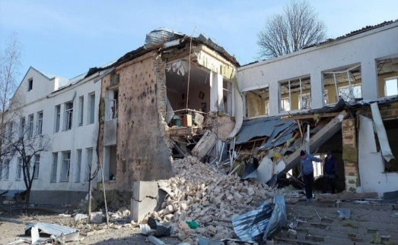
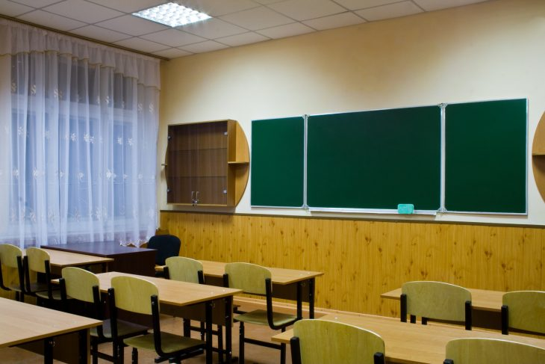
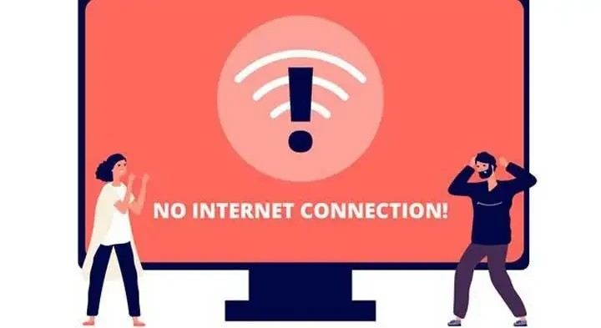
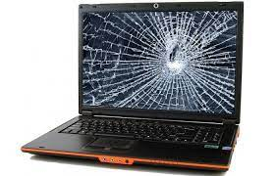
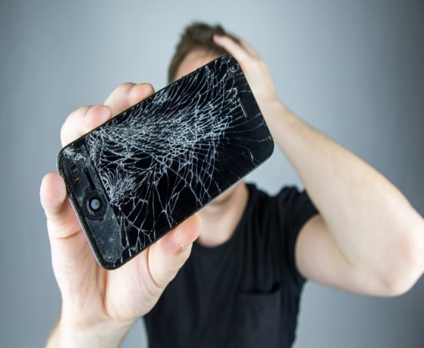
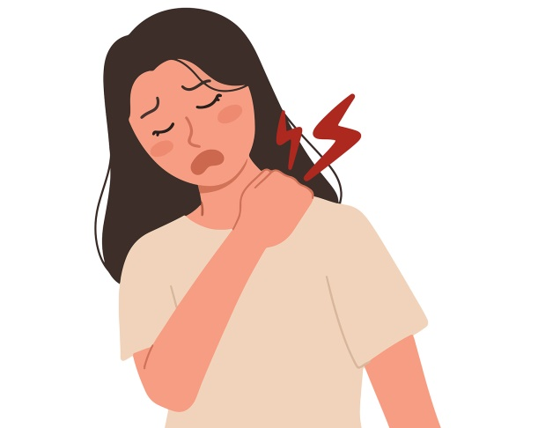

Slide 6
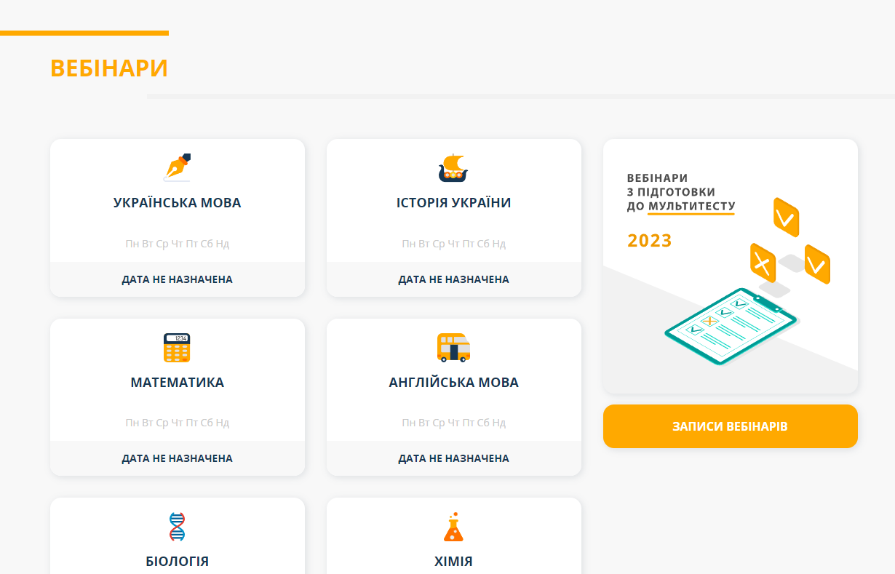
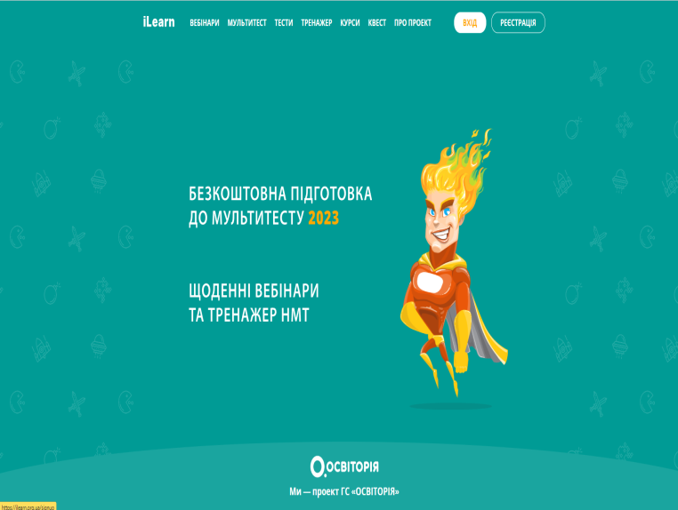
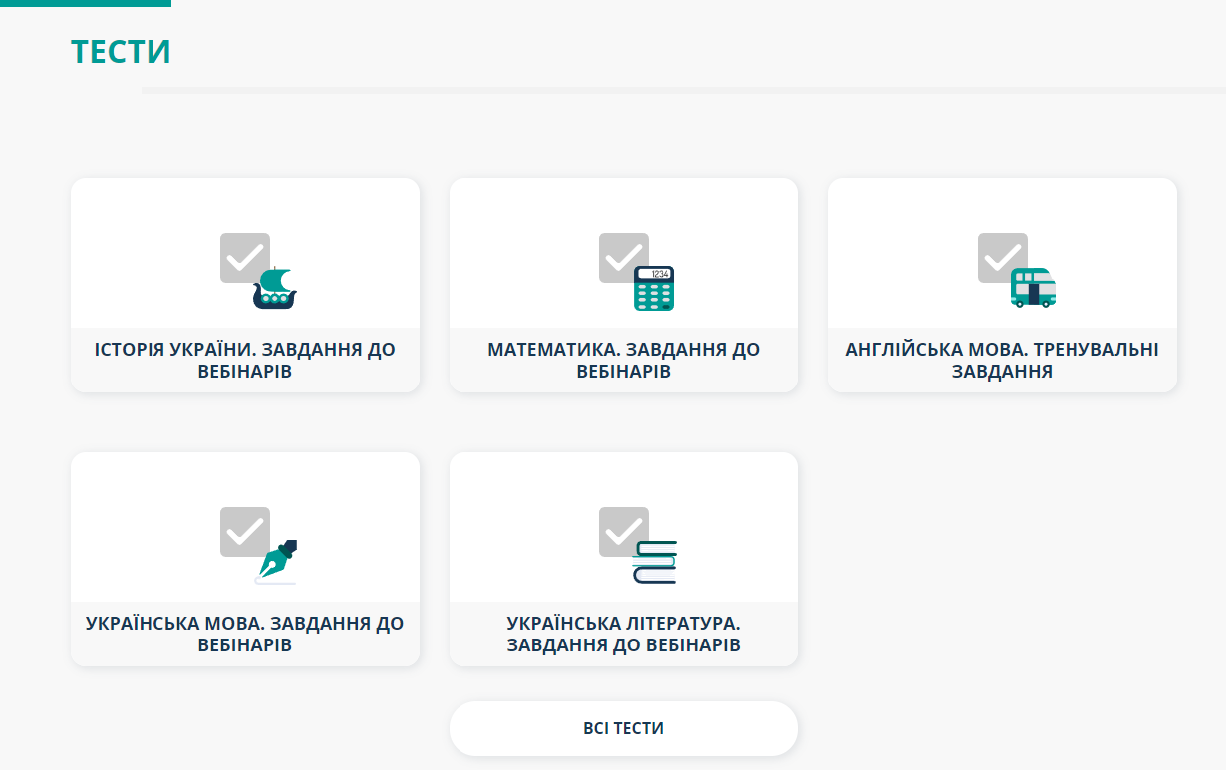
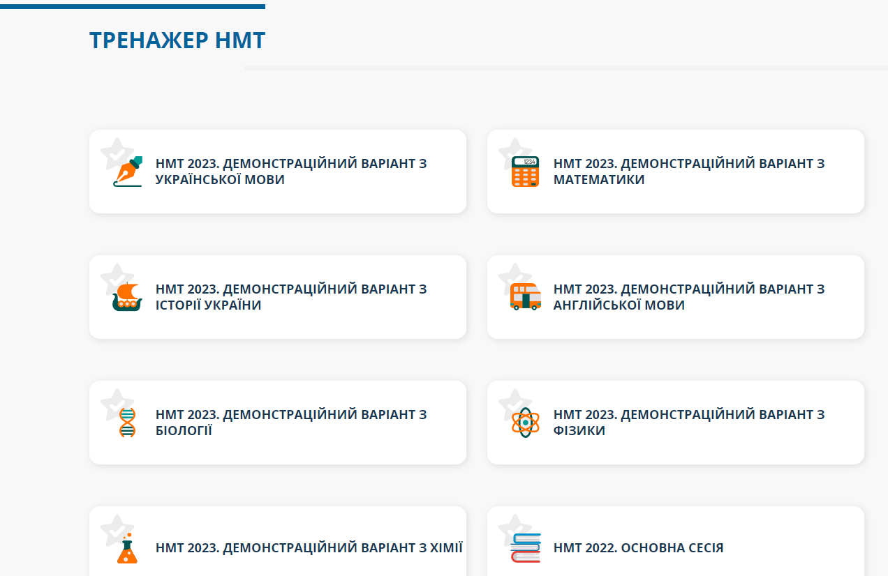
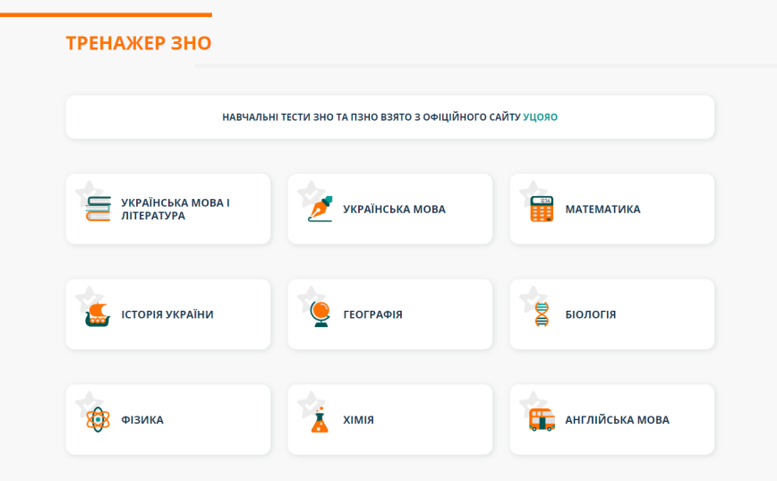
https://ilearn.org.ua/

Slide 7
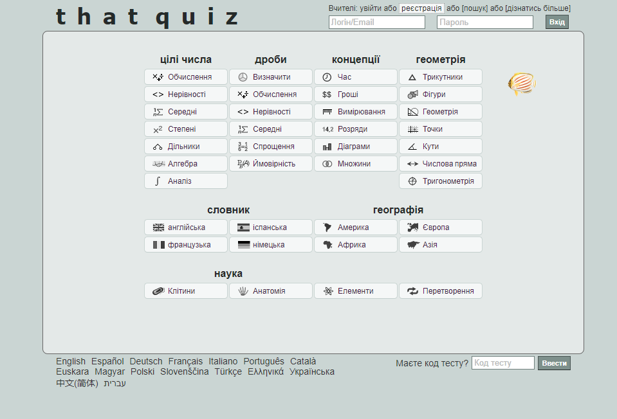
Наступна моя знахідка https://www.thatquiz.org/uk/ . Це безкоштовний сервіс, за допомогою якого можна швидко перевірити знання учнів з таких тем «Корені», «Степінь», «Логарифм числа», «Об’єми та площі поверхонь тіл» та інші. На сайті є як уже готові завдання, які можна використовувати (але бібліотека ще досить невелика, такого розмаїття як на сайті «На урок» або «Всеосвіта» немає), так і можливість створювати свої, існує можливість реєстрації учнів та створення своїх класів. Дуже зручно використовувати на таких етапах уроку як актуалізація знань, первинне засвоєння нового матеріалу, підсумок уроку. Особливість цього ресурсу в тому, що завдання з обраної теми випадають рандомно. Можливо це невеличкий недолік, але великих незручностей він не створює.

Slide 8
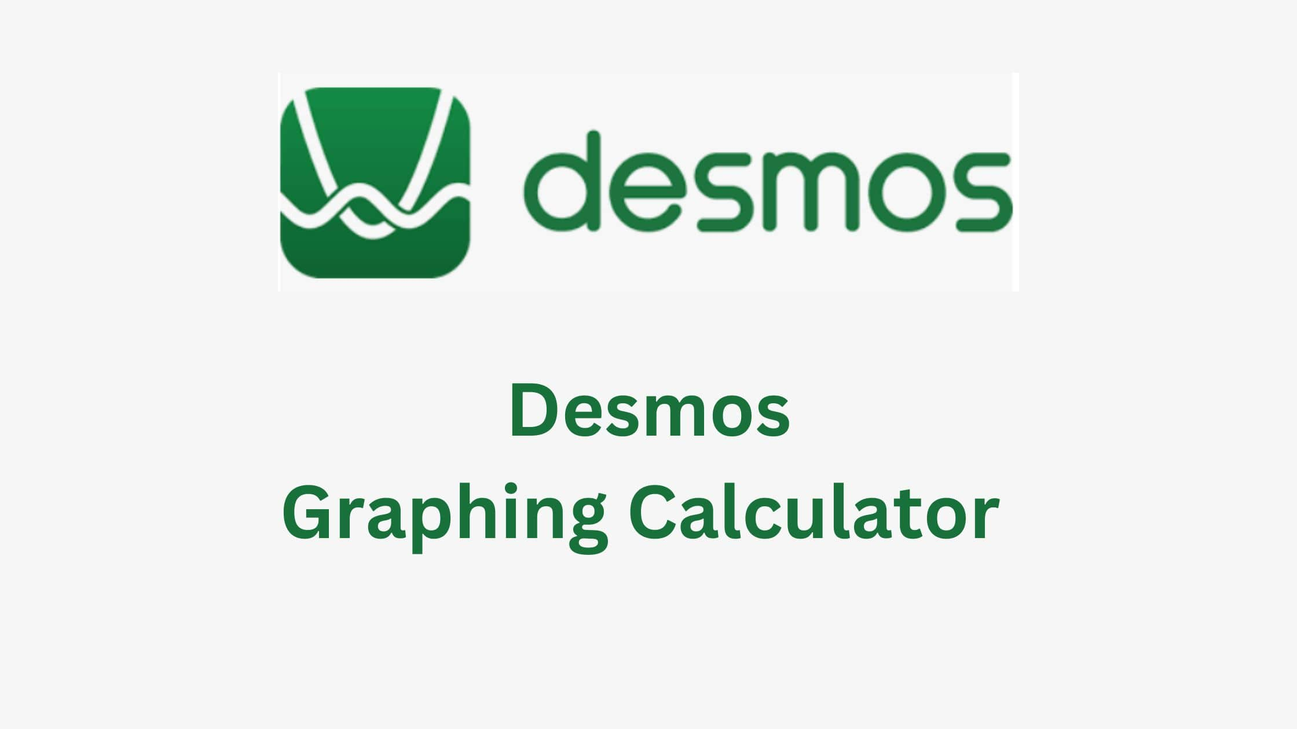
Ще одним зручним засобом, що може зекономити купу часу на уроці є он-лайн калькулятор www.desmos.com . Дуже зручний у використанні при розгляді будь-яких тем, що стосуються графіків функцій. Побудова будь-яких графіків завжди займає певний час, а під час уроку у дистанційній формі це взагалі велика проблема. А цей он-лайн застосунок вирішить завдання за кілька секунд. Дуже зручно використовувати при розгляданні таких тем як «Графіки тригонометричних функцій», «Степеневі функції та їх графіки», розв’язування рівняннь графічним способом.

Slide 9
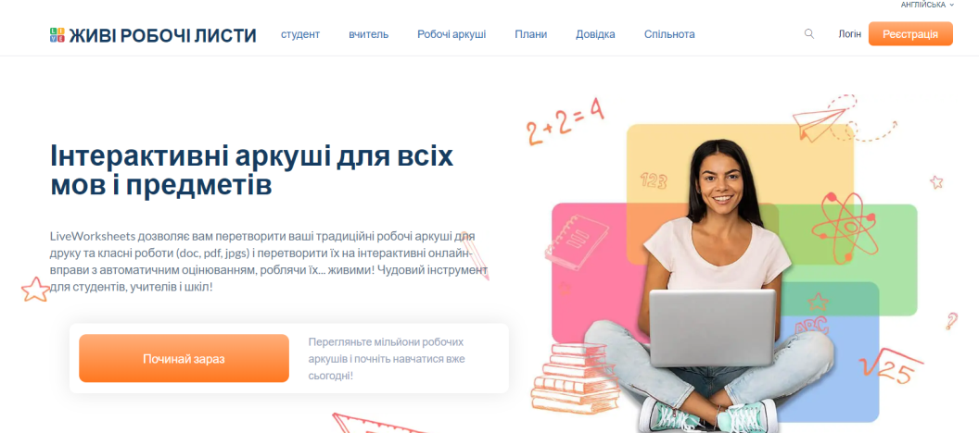
Велика проблема повстала перед викладачами, коли необхідно оцінити знання учнів, що виїхали закордон. З цими дітьми виникає багато складнощів, бо всі вони в основному ще відвідують заклади освіти закордоном і їм взагалі доводиться виконувати подвійну роботу. Тому, щоб полегшити і собі завдання з оцінюванням таких учнів, і дітям спростити життя, можна використовувати в тандемі два сервіси: https://www.ourboox.com/ та https://www.liveworksheets.com/ . (он-лайн демонстрація). За допомогою першого сервісу можна створити фліпбук (https://www.ourboox.com/books/%D0%BC%D0%BD%D0%BE%D0%B3%D0%BE%D0%B3%D1%80%D0%B0%D0%BD%D0%BD%D0%B8%D0%BA%D0%B8-3/ ), який ознайомить учня з усією необхідною інформацією, а за допомогою другого – перевірити засвоєні знання.

